Slide 1
슬라이드 시스템
Incremental learning

Slide 2
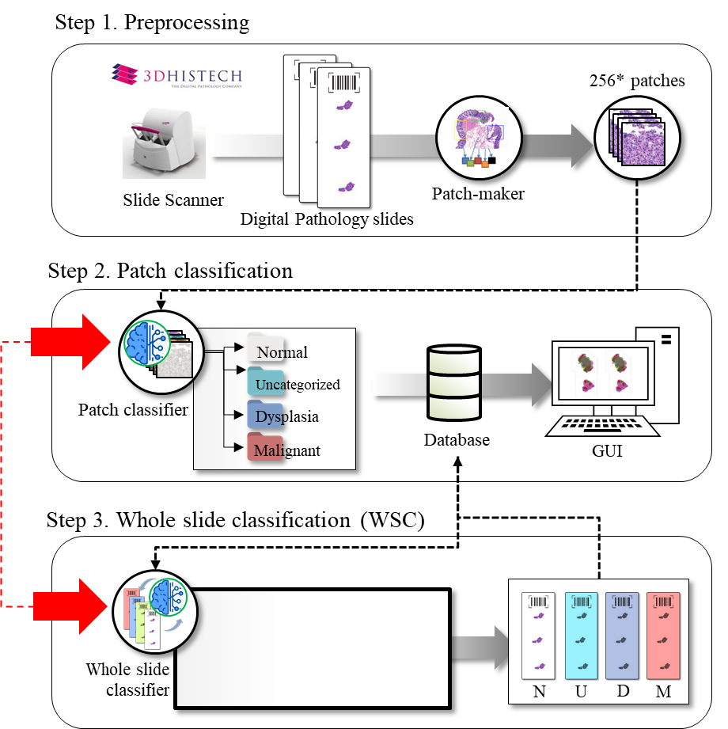
Incremental leaning system
Selection strategy
r
Pool n (week n)
1) patch level classification
-일반적인 active learning 시나리오와 동일함
- 라벨 확인 어려움,
……
2) WSI level classification
-일반적인 active learning 시나리오와 다름
라벨 확인이 쉬운 상황
서로 다른 환경에서 실험이 필요함 (라벨을 획득하는 케이스, 획득하지 못하는 케이스),
r
Pool 1 (week 1)
*patch /WSI 분류기에 대한 서로 다른 전략이 필요함
Selection
효과적이면서 대표성을 가지는 샘플의 선택이 필요함
Notes:
Incremental learning (ILs)은 샘플로 효과적이면서 동시에 대표성을 가지는 샘플을 선택하는 것이 중요합니다. 하지만, 현재 본 연구에서 사용하는 시스템의 경우 패치 레벨 분류와 WSI 분류의 시나리오에서 차이첨이 보임. 따라서 patch와 WSI 분류기 간의 서로 다른 전략이 필요함

Slide 3
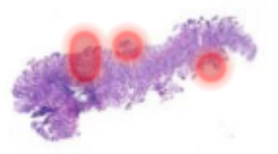
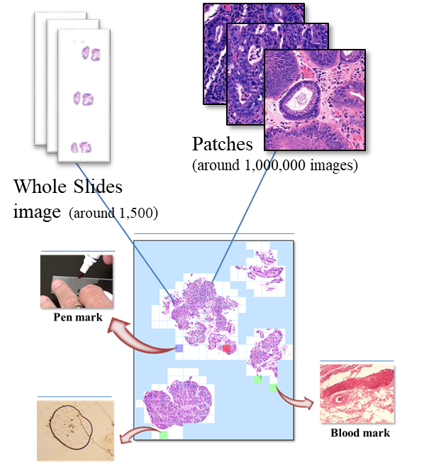
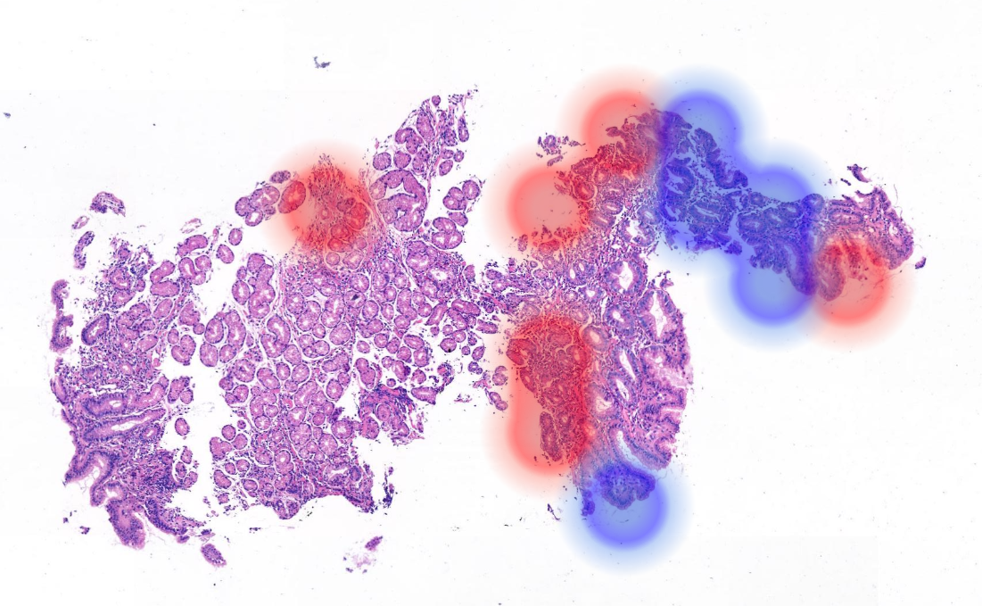


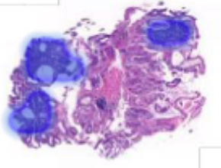
Patch level classification- selection strategy
Problems.
Active learning:
일반적으로 불확실 성이 높은 샘플을 pool(랭킹)에서 선택하여 학습
*divergence 에 대한 고려도 동시에 필요함 (=> 랜덤 샐플링 하거나, 별도의 장치를 생성)
Noisy label scenario:
불확실성이 높은 샘플을 노이즈로 보고, (학습에 방해되는 샘플) 학습에서 제외 *lossDiff 등
VS
Acc: 93~94%
Patch 생성 환경.
Notes:
일반 적인 AL 시나리오에서는 불확실성이 높은 샘플을 데이터 pool에서 선택하여 레이블 시키고 이를 학습하는 시나리오를 가지고 가나, 노이즈 라벨 시니라이오에서는 불확실성이 높은 샘플을 노이즈로 보고 학습에서 제외시킴

Slide 4
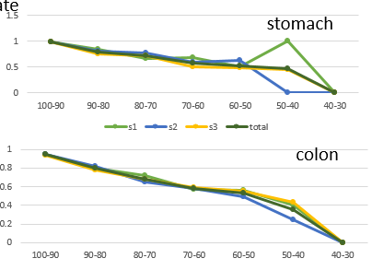
Patch level classification- selection strategy
Update
stomach
colon
stomach | 100-90 | 90-80 | 80-70 | 70-60 | 60-50 | 50-40 | 40-30
s1 | 0.99297 | 0.84685 | 0.66667 | 0.68519 | 0.5 | 1 | 0
s2 | 0.99439 | 0.81982 | 0.78333 | 0.59574 | 0.63636 | 0 | 0
s3 | 0.98621 | 0.76142 | 0.72308 | 0.5 | 0.49074 | 0.45455 | 0
total | 0.99132 | 0.79952 | 0.72689 | 0.57073 | 0.52688 | 0.46667 | 0
stomach | 100-90 | 90-80 | 80-70 | 70-60 | 60-50 | 50-40 | 40-30
s1 | 5834 | 111 | 48 | 54 | 34 | 2 | 0
s2 | 6601 | 111 | 60 | 47 | 44 | 2 | 0
s3 | 5875 | 197 | 130 | 104 | 108 | 11 | 0
total | 18310 | 419 | 238 | 205 | 186 | 15 | 0 | 19373
colon | 100-90 | 90-80 | 80-70 | 70-60 | 60-50 | 50-40 | 40-30
s1 | 0.9439 | 0.80128 | 0.71733 | 0.57034 | 0.55932 | 0.4 | 0
s2 | 0.94972 | 0.82006 | 0.6456 | 0.57974 | 0.49189 | 0.25 | 0
s3 | 0.93458 | 0.77362 | 0.67905 | 0.59127 | 0.55 | 0.42857 | 0
total | 0.94274 | 0.79979 | 0.681 | 0.57997 | 0.53381 | 0.35 | 0
colon | 100-90 | 90-80 | 80-70 | 70-60 | 60-50 | 50-40 | 40-30
s1 | 6435 | 624 | 375 | 263 | 177 | 10 | 1
s2 | 7021 | 678 | 364 | 254 | 185 | 16 | 0
s3 | 6909 | 561 | 377 | 252 | 200 | 14 | 1
total | 20365 | 1863 | 1116 | 769 | 562 | 40 | 2 | 24717
*기존 슬라이드 데이터 모두 저장 및 획득 가능한지 확인 필요함
Notes:
따라서, 본 SeeDP의 업데이트에서 앞서서 각 불확실성 스코어에 따른 별도의 추가적 실험을 통해서 전략을 수립하는 것이 필요한 것으로 예상됨
특히 패치 분류기의 경우 앞선 모순된 시나리오의 조건을 모두 갖추기 때문에 실험이 더욱 요구됨

Slide 5
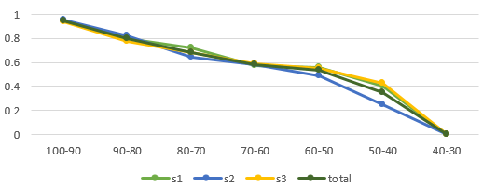
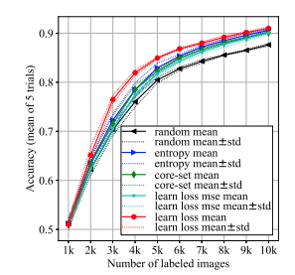
Patch level classification- selection strategy
실험 계획 1)
Pool당 Sample 200개 제한/ N번 루프
기존 데이터 분할
*Conf 구간별로 특정 구간만 선택 (strategy)=> 모델 학습 결과 비교
Pool 1
Pool 2
Pool 3
성능 확인
실험 계획 2)
….
구간별 우선 순위 선정(weight)
=> 구간에 따른 샘플 blending
기대 효과
=> Divergence + 노이즈 회피 + 효과적 샘플 selection
Pool n
성능 확인
쿼리 시나리오
Notes:
실험 1의 경우 풀당 학습 가능한 샘플수를 200건으로 가정하고, 여러 번의 루프를 진행함에 따라서 acc의 변화를 확인하고자 함, 생성되는는 모델을 특정 구간의 불확실성 스코어를 가지는 샘플들로만 지속적으로 학습시킬 계획
실험 1의 결과를 토대로, 각 구간에 대한 우선순위를 산정하여 웨이크 값을 도출하고자 함
도출된 웨이트를 기반으로 구간에 따른 샘플들을 블랜딩 하여 학습에 투입하여, 위와 동일 한 방식으로 루프에 따른 ACC 변화를 확인하고자 함

Slide 6
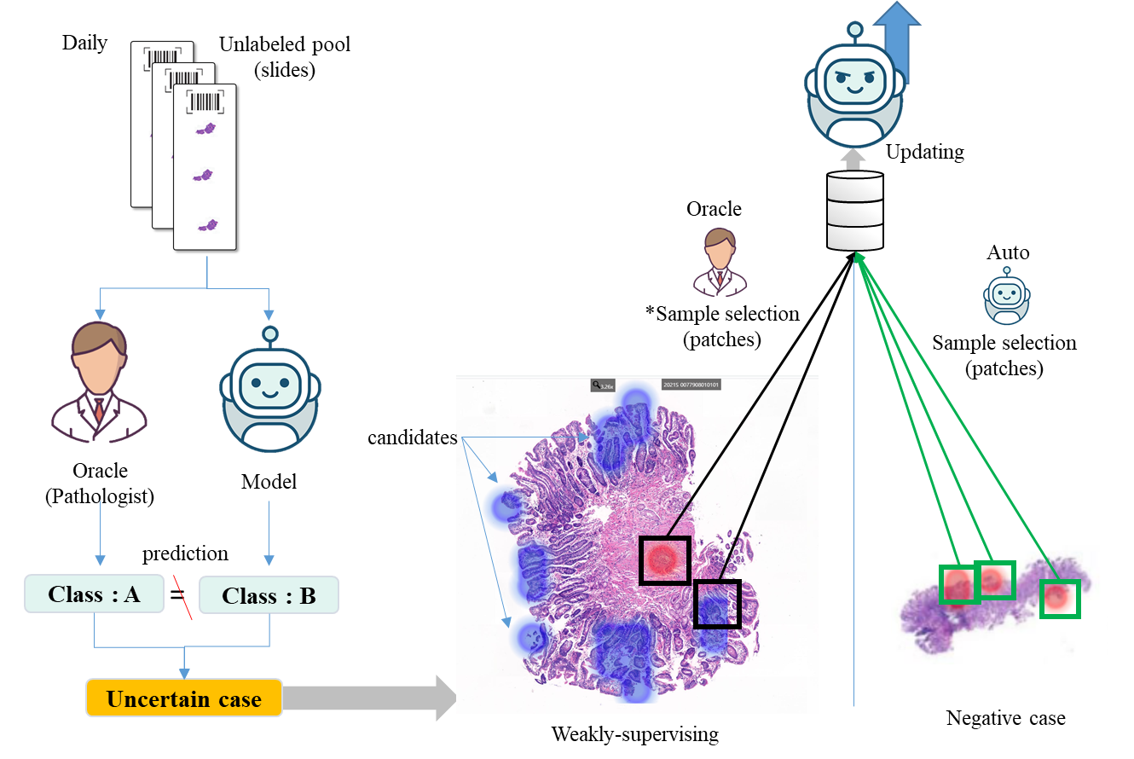
Incremental leaning system
2)
Uncertainty scoring
High uncertain case
training scenario
분류 | 소분류 | 사례
슬라이드 | FN | high confidence
 | FN | low confidence
 | FP | high confidence
 | FP | low confidence
 | TN | low confidence
 | TP | low confidence
1)
업데이트 시나리오
구성
영향 분석
*patch 실험을 기반으로 WSI 파트에 대한 sample selection 방법 추가
1) Linux 업데이트시 사용한 슬라이드에 대한 conf 값 요청**
2) *(기존연구) uncertain 스코어 계산 하여 추천 방법 또한 고려중
3) 기존 슬라이드 데이터 모두 저장 및 획득 가능한지 확인 필요함
Notes:
Patch와는 다르게 WSI는 라벨의 획득이 비교적 쉬운 관계로 조금 다른 시나리오와 실험을 진행하고자 함.

